Slide 1
Развитие предпосылок функциональной грамотности дошкольников через использование логико-смыловой модели
Малахова Елена Владимировна, воспитатель высшей квалификационной категории МАДОУ детский сад № 30

Slide 3
«Функциональная грамотность – это способность человека использовать приобретаемые в течении жизни знания для решения широкого диапазона жизненных задач в различных сферах человеческой деятельности, общения и социальных отношений»
А.А. Леонтьев

Slide 4
Функционально грамотная личность – это человек, ориентирующийся в мире и действующий в соответствии с общественными ценностями, ожиданиями и интересами.

Slide 5
Календарно-тематическое планирование

Slide 6
Средства достижения функциональной грамотности при использовании логико-смысловой модели
Технология проектной деятельности
Многомерная дидактическая технология

Slide 7
Виды функциональной грамотности
естественно-научная грамотность
культурная и гражданская грамотность
читательская грамотность
финансовая грамотность
математическая грамотность

Slide 8
Логико-смысловая модель (многомерная дидактическая технология) Валерий Эмманулович Штейнберг – доктор педагогических наук, кандидат технических наук, заслуженный изобретатель Башкортостана, профессор Башкирского государственного университета

Slide 9
Свойства логико-смысловой модели
Это дидактический инструмент моделирования и конструирования знаний
Особая наглядность (зрительный образ
Тема
Универсальность (основа – содержание и логика)
Многофункцион-альность
Последова-тельность

Slide 10
Логико-смысловая модель в нашей группе

Slide 11
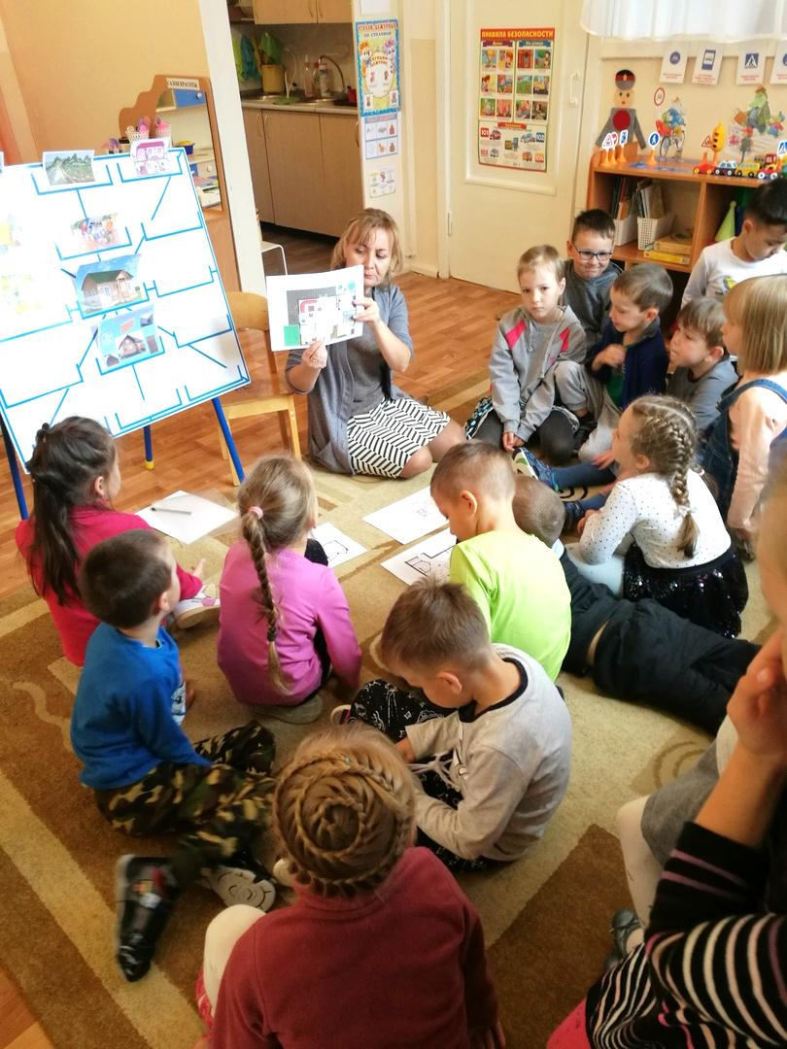
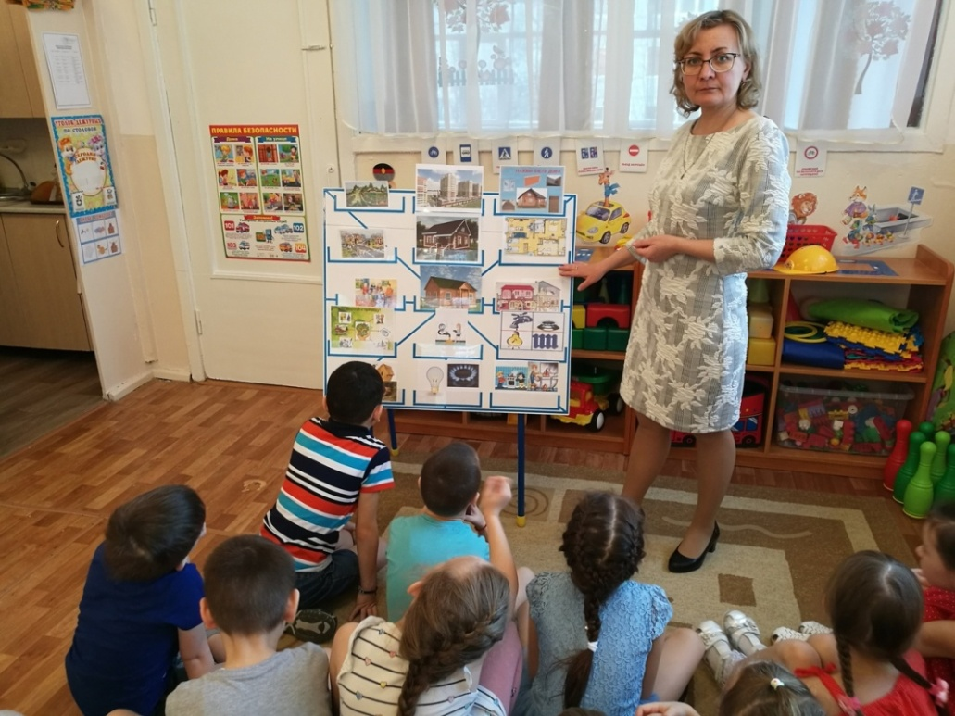

Slide 12
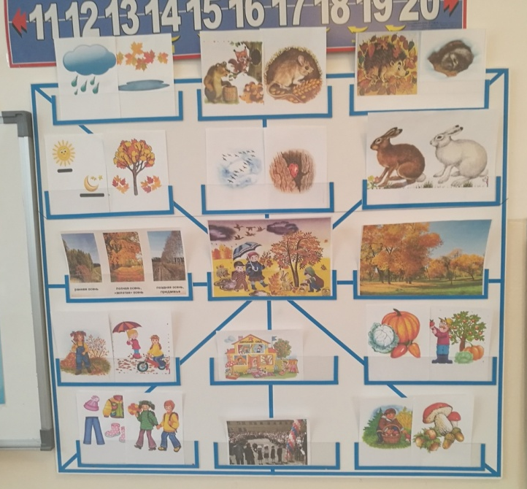
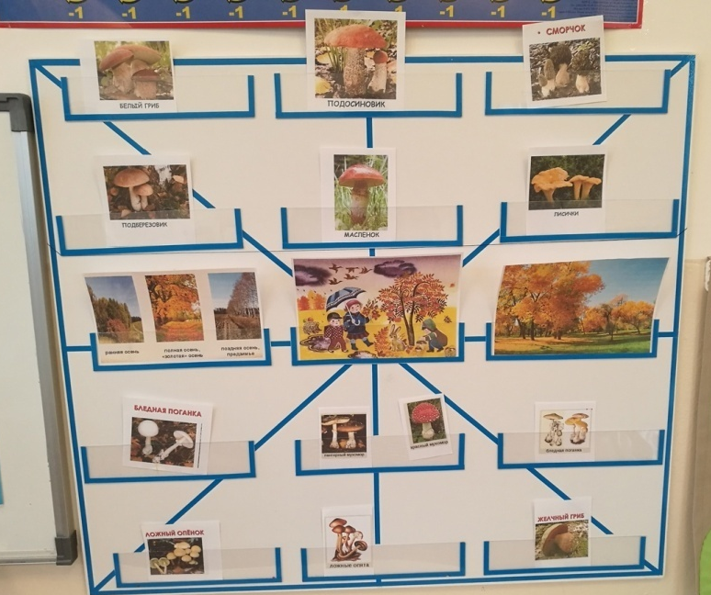
Тема «Осень»

Slide 13
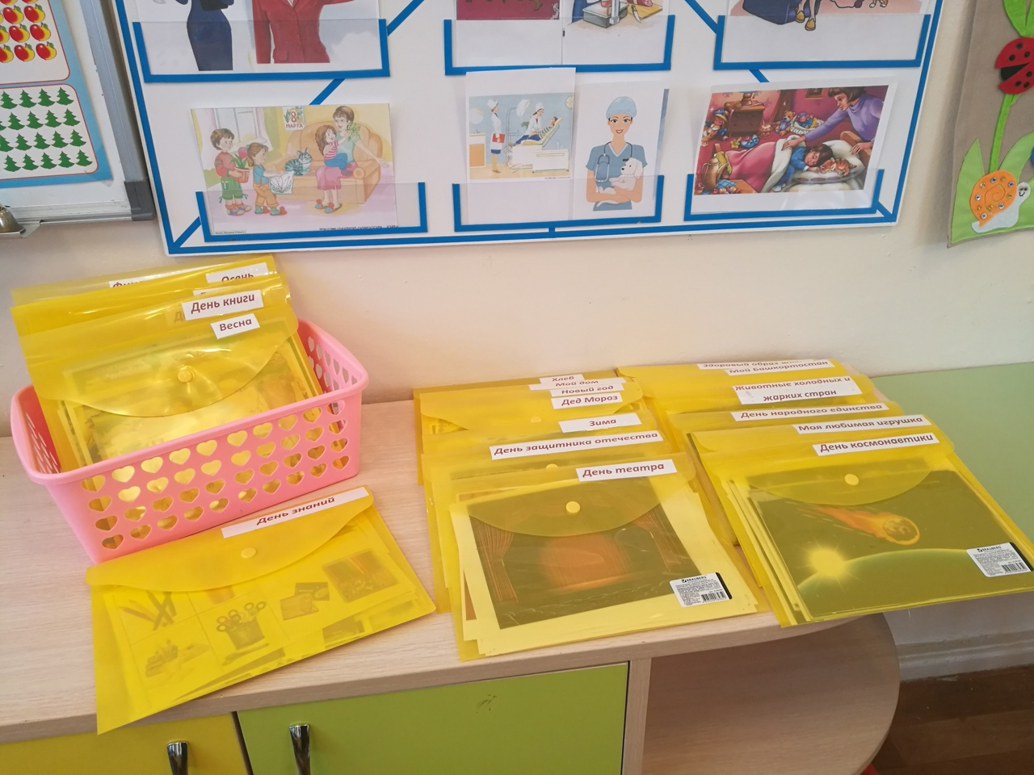
Картотека тем

Slide 14
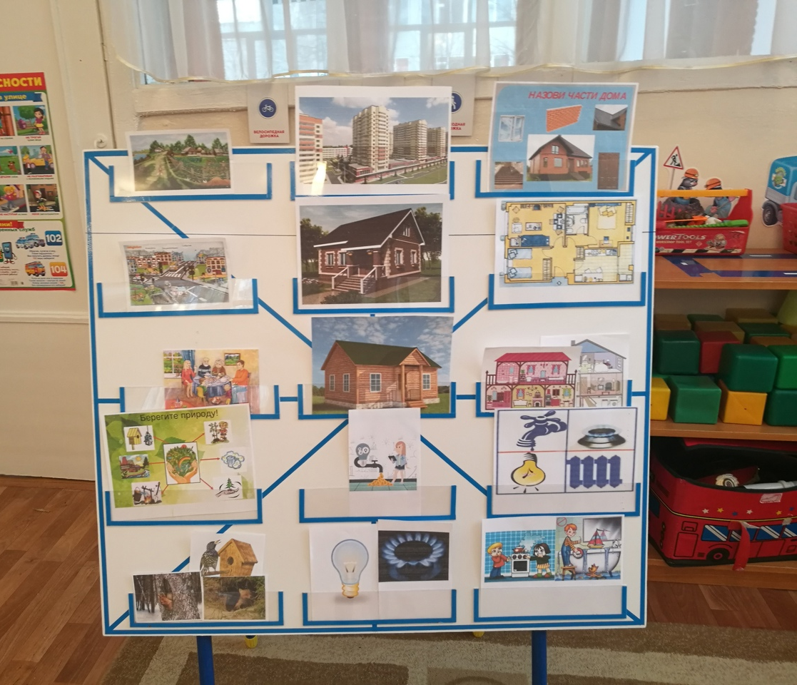
Тема «Мой дом»

Slide 15
Детско-родительские проекты
«Юные архитекторы»
«Природа - наш дом»

Slide 16
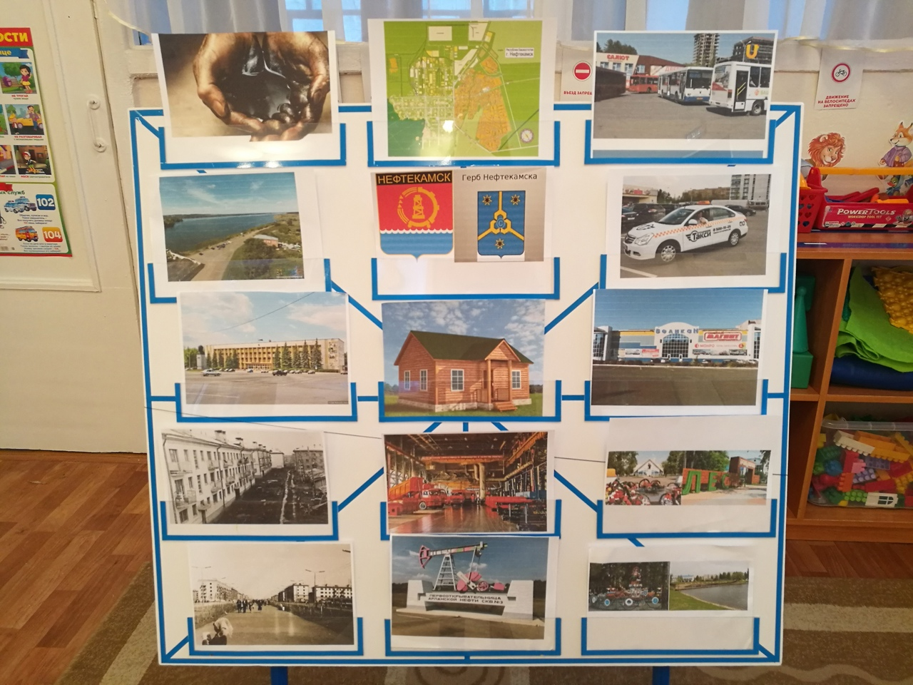
Тема «Мой дом»

Slide 17
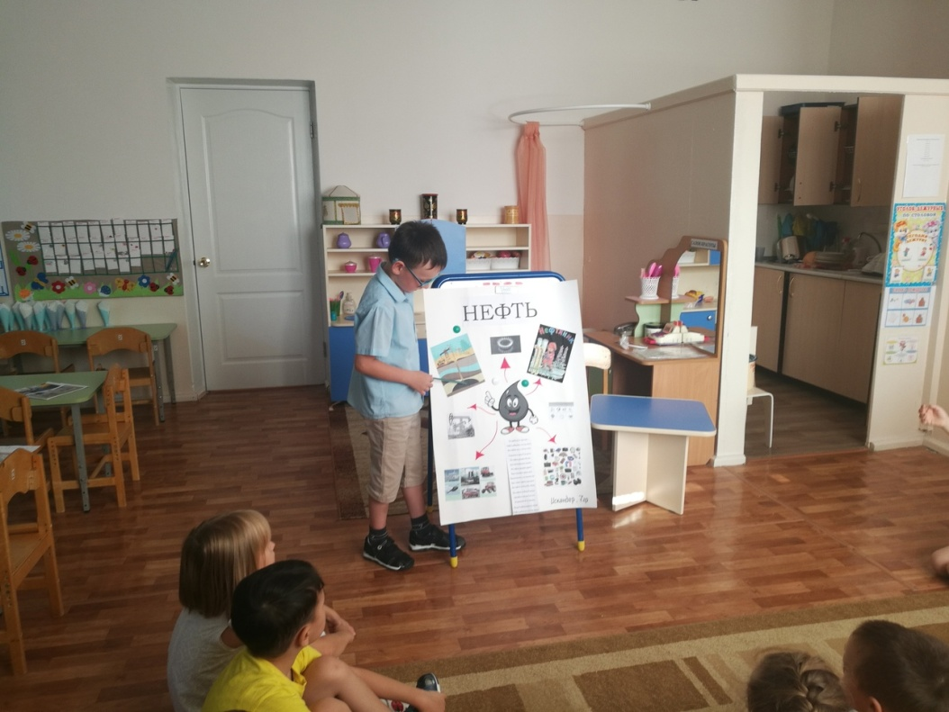
Детско-родительсий проект
«Нефть - наше богатство»

Slide 18
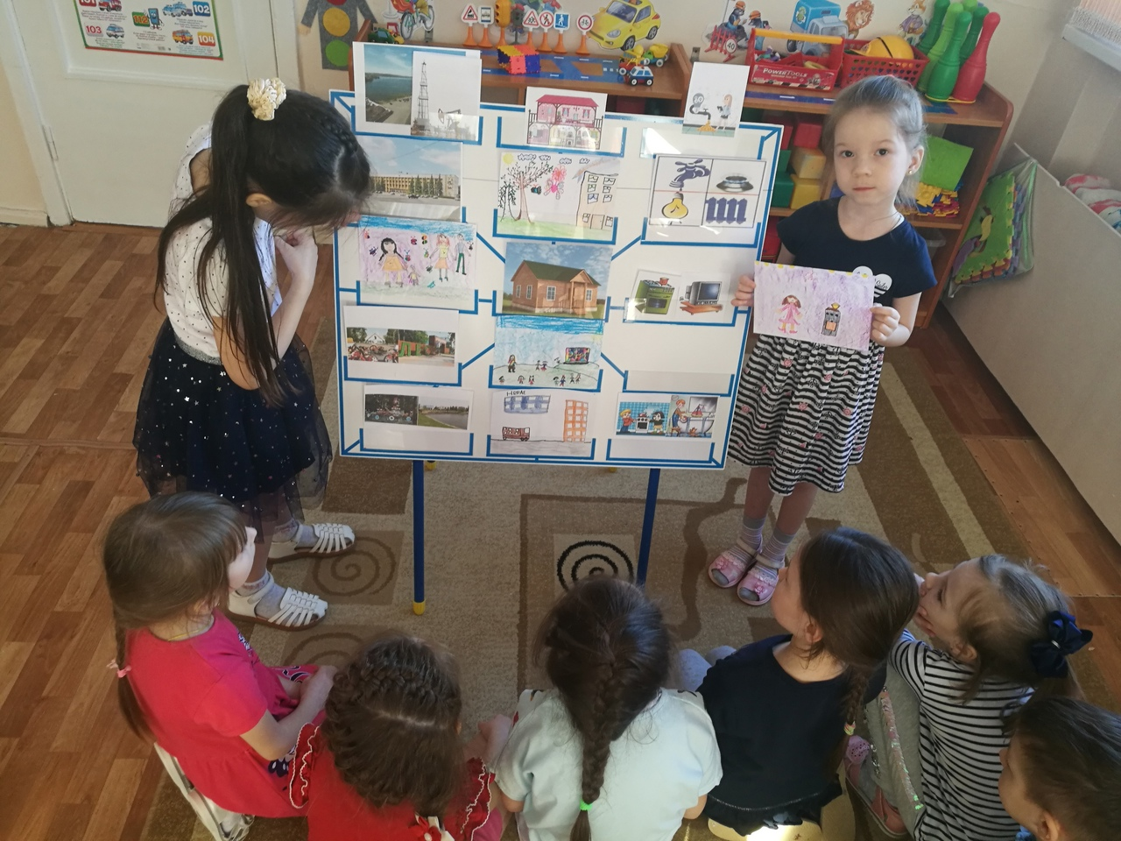
Тема «Мой дом»

Slide 19
Логико-смысловая модель позволяет:
получить целостное представление об изучаемой теме, т.е увидеть всю тему целиком и каждый её элемент в отдельности;
осуществить связь и сравнительную характеристику между предшествующими и последующими темами;
обучить структурированию знаний и развить логическое мышление;
организовать самостоятельную работу детей по конкретной темой при выполнении ими детско - родительсих проектов.

Slide 20
СПАСИБО ЗА ВНИМАНИЕ!

